Slide 1
HISTORIA DE LA PROGRAMACIÓN

Slide 2
Historia de la Programación
Gottfried Wilhelm von Leibniz (1646-1716), quien aprendió matemáticas de forma autodidacta (método no aconsejable en programación) construyó una máquina similar a la de Pascal, aunque algo más compleja, podía dividir, multiplicar y resolver raíces cuadradas.
Pero quien realmente influyó en el diseño de los primeros computadores fue Charles Babbage (1793-1871). Con la colaboración de la hija de Lord Byron, Lady Ada Countess of Lovelace (1815-1852), a la que debe su nombre el lenguaje ADA creado por el DoD (Departamento de defensa de Estados Unidos) en los años 70. Babbage diseñó y construyó la "máquina diferencial" para el cálculo de polinomios. Más tarde diseñó la "máquina analítica" de propósito general, capaz de resolver cualquier operación matemática. Murió sin poder terminarla, debido al escepticismo de sus patrocinadores y a que la tecnología de la época no era lo suficientemente avanzada. Un equipo del Museo de las Ciencias de Londres, en 1991, consiguió construir la máquina analítica de Babbage, totalmente funcional, siguiendo sus dibujos y especificaciones.

Slide 3
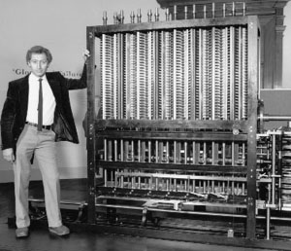
Un hito importante en la historia de la informática fueron las tarjetas perforadas como medio para "alimentar" los computadores. Lady Ada Lovelace propuso la utilización de las tarjetas perforadas en la máquina de Babbage. Para que se enteren todos esos machistas desaprensivos, el primer programador/a fue una mujer. En 1880 el censo en Estados Unidos tardó más de 7 años en realizarse.

Slide 4
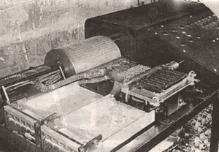
Es obvio que los datos no eran muy actualizados. Un asistente de la oficina del censo llamado Herman Hollerith (1860-1929) desarrolló un sistema para automatizar la pesada tarea del censo. Mediante tarjetas perforadas y un sistema de circuitos eléctricos, capaz de leer unas 60 tarjetas por minuto realizó el censo de 1890 en 3 años ahorrando tiempo y dinero. Más tarde fundó la Tabulating Machine Company y en 1924 tras alguna que otra fusión nació la Internacional Bussines Machines, IBM. ¿ Os suena ?

Slide 5

Las computadoras de hoy en día se sustentan en la lógica matemática basada en un sistema binario. Dicho sistema se implementa sobre dispositivos electrónicos que permiten, o no, pasar la corriente, con lo que se consiguen los 2 estados binarios: 0 y 1. A mediados del siglo XX, cuando se empezaron a construir las primeras computadoras digitales, se utilizaban tubos de vacío para implementar los 2 estados binarios, pero ¿ cómo aparecieron estos conceptos ? Alan Mathison Turing (1912-1954) diseñó una calculadora universal para resolver cualquier problema, la "máquina de Turing". Tuvo mucha influencia en el desarrollo de la lógica matemática. En 1937 hizo una de sus primeras contribuciones a la lógica matemática y en 1943 plasmó sus ideas en una computadora que utilizaba tubos de vacío. George Boole (1815-1864) también contribuyó al algebra binaria y a los sistemas de circuitos de computadora, de hecho, en su honor fue bautizada el álgebra booleana.

Slide 6
La primera computadora digital electrónica patentada fue obra de John Vincent Atanasoff (1903-1995). Conocedor de las inventos de Pascal y Babbage, y ayudado por Clifford Berry (1918-1963), construyó el Atanasoff Berry Computer (ABC). El ABC se desarrolló entre 1937 y 1942. Consistía en una calculadora electrónica que utilizaba tubos de vacío y estaba basada en el sistema binario (sistema numérico en el que se combinan los valores verdadero y falso, o 0 y 1).
Entre 1939 y 1944, Howard Aiken (1900-1973) de la universidad de Harvard en colaboración con IBM desarrolló el Mark 1. Era una computadora electromecánica de 16 metros de largo y más de dos de alto. Tenía 700.000 elementos móviles y varios centenares de kilómetros de cables. Podía realizar las cuatro operaciones básicas y trabajar con información almacenada en forma de tablas.

Slide 7
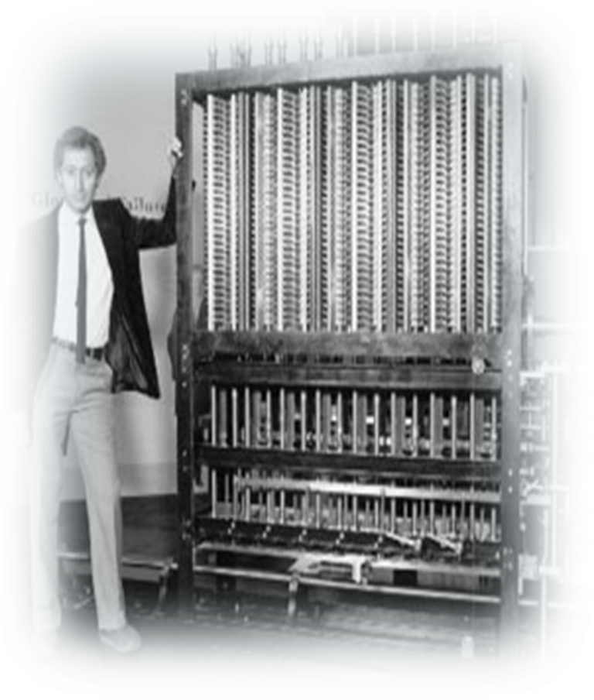
Por desgracia, los avances tecnológicos suelen producirse gracias a los militares que se aprovechan de la ciencia para perfeccionar sus armas. En la Moore School de la Universidad de Pensilvania se estaba trabajando en un proyecto militar para realizar unas tablas de tiro para armas balísticas. Los cálculos eran enormes y se tardaban semanas en realizarlos. Parece ser que John W. Mauchly (1907-1980), quien dirigía el departamento de física del Ursine College de Filadelfia vivió en casa de Atanasoff durante cuatro días a partir del 13 de Junio de 1941, lo que seguramente aprovechó para conocer las ideas de Atanasoff.
Junto a John Presper Eckert (1919-1995), Mauchly desarrolló una computadora electrónica completamente operacional a gran escala, para acelerar los complicados cálculos del proyecto militar de la universidad Moore. Se terminó en 1946 y se llamó Electronic Numerical Integrator And Computer (ENIAC). El ENIAC tenía 18.000 tubos electrónicos integrados en un volumen de 84 metros cúbicos. Pesaba unas 30 toneladas y consumía alrededor de 100.000 vatios. Su capacidad de cálculo era de 5.000 operaciones por segundo, aunque tenía que programarse manualmente conectándola a 3 tableros que contenían más de 6000 interruptores. Cargar un programa podía ser una tarea de varios días. El calor disipado por semejante monstruo debía ser importante, y se necesitaba una instalación de aire acondicionado. En definitiva, un ordenador portátil... más o menos.

Slide 8

Puede que no os suene, pero quien conozca de "los entresijos de la informática" seguro que considera importante nombrar a Johann Ludwig Von Neumann (1903-1957), genio de las matemáticas, quien tuvo el honor de asistir a las clases de Albert Einstein en la universidad de Berlín. Autor de trabajos de lógica simbólica, matemática pura y aplicada, física y tecnología, publicó un artículo acerca del almacenamiento de los programas, en 1945. Proponía que los programas se guardaran en memoria al igual que los datos, en forma binaria. Esto tuvo como consecuencia el aumento de velocidad de los cálculos y la ausencia de errores producidos por fallos mecánicos al programar la máquina mediante cables.
En cuanto a la aparición de los lenguajes de programación, el archiconocido COBOL, que tantos problemas causó con el "efecto 2000", fue el primer lenguaje en el que no había que programar directamente en código binario, y fue Grace Murray Hoper en 1952, una oficial de la Marina de Estados Unidos desarrolló el primer compilador, un programa que puede traducir enunciados parecidos al inglés en un código binario comprensible para la maquina llamado COBOL (COmmon Business-Oriented Languaje).

Slide 9
A partir de ahí, los avances han sido vertiginosos.
La utilización del transistor en las computadoras en 1958, sustituyendo los tubos de vacío
La aparición del circuito integrado de mano de Jack Kilby, también en 1958
La miniaturización de un circuito electrónico en un chip de silicio en 1961
El primer microprocesador, el 4004 de Intel, en 1971
Gary Kildall crea el sistema operativo CP/M en 1973
IBM comercializa el primer PC en 1980
Recordando a los primeros tiempos del ENIAC, con enormes computadores, en 1998 se terminó el proyecto Blue Pacific. La "maquinita" tiene la nada despreciable cantidad de 5856 procesadores que en conjunto tienen una velocidad de 3'9 teraflops, 2'6 Terabytes de memoria, ocupa 2400 metros cuadrados y tiene un peso de 47 toneladas. Se utiliza para la simulación de explosiones nucleares, y "ha salido" por unos 13000 millones de pesetas... baratito.
Hay muchos más personajes que intervienen en la historia y que han realizado grandes aportaciones, pero no es cuestión de extenderse.

